Slide 1
Microsoft Azure Camp

Slide 2
Automatisation avec Azure Resource Manager
Stéphane Goudeau
Cloud Architect
Microsoft
@stephgou66

Slide 3
Groupe de ressources
Entité de gestion dans laquelle sont intégrés des regroupements de multiples ressources de même type ou non.
L’appartenances à un groupe de ressources est exclusive
Les ressources peuvent être multi-régions
RESOU
R
CE G
R
OUP
App
Database
Compute
Network
Storage

Slide 4
Groupe de ressources
Solution déclarative de déploiement et configuration d’un groupe de ressources
Configuration des ressources, de leurs dépendances, de leurs interconnexions
Gestion du cycle de vie de groupe de ressources
Gestion d’identité entre ces ressources
Facturation et quotas
SQL-A
Instantiation d’une configuration basée sur un modèle
Configuration → Resource Group
Website
[SQL CONFIG] VM (2x)
DEPENDS ON SQL
DEPENDS ON SQL
SQL - A
Website
Virtual
Machines
SQL
C
ONFIG

Slide 5
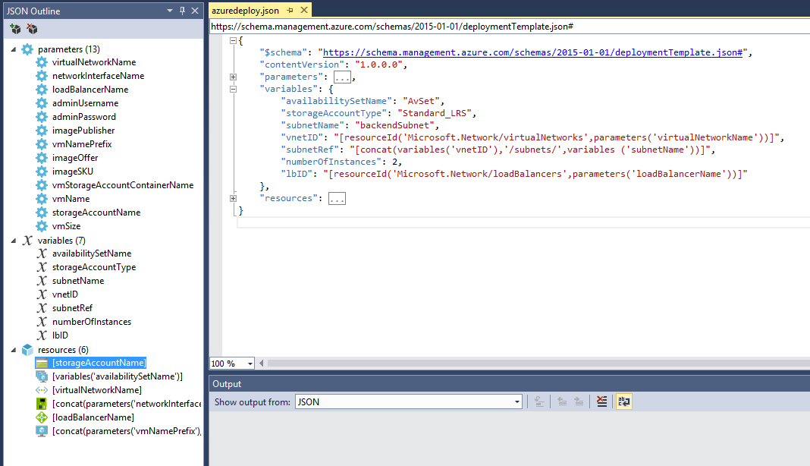
Modèle « Azure Template »
Garantir l’idempotence
Simplifier l’orchestration, la gestion du cycle déploiement, le retour sur une version antérieure.
Implémentés en JSON et gérés dans un contrôleur de code source.

Slide 6
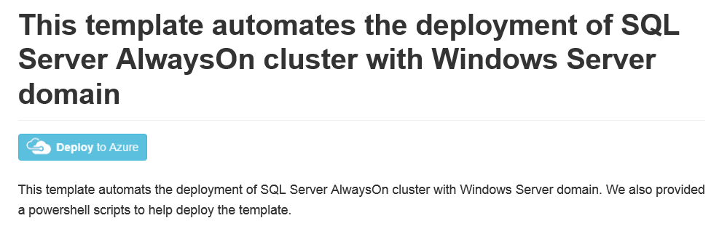
Référentiel de Modèles de « Resource Management » sur GitHub
https://github.com/azurermtemplates/azurermtemplates/tree/master/sql-alwayson

Slide 7
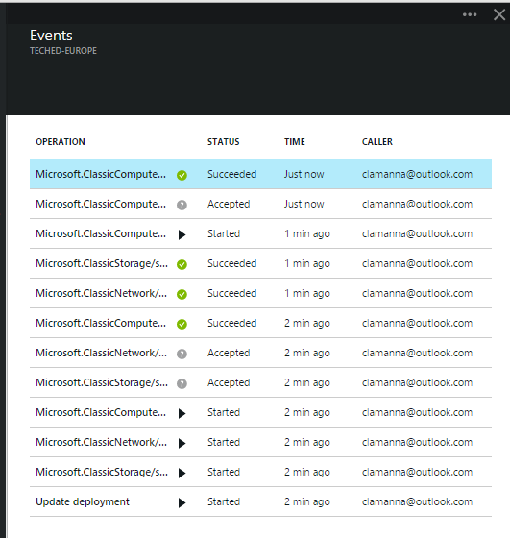
Resource Group Manager Services
Audit centralisé des opérations
Etiquetage et association de ressources
Contrôle d’accès (RBAC)

Slide 8
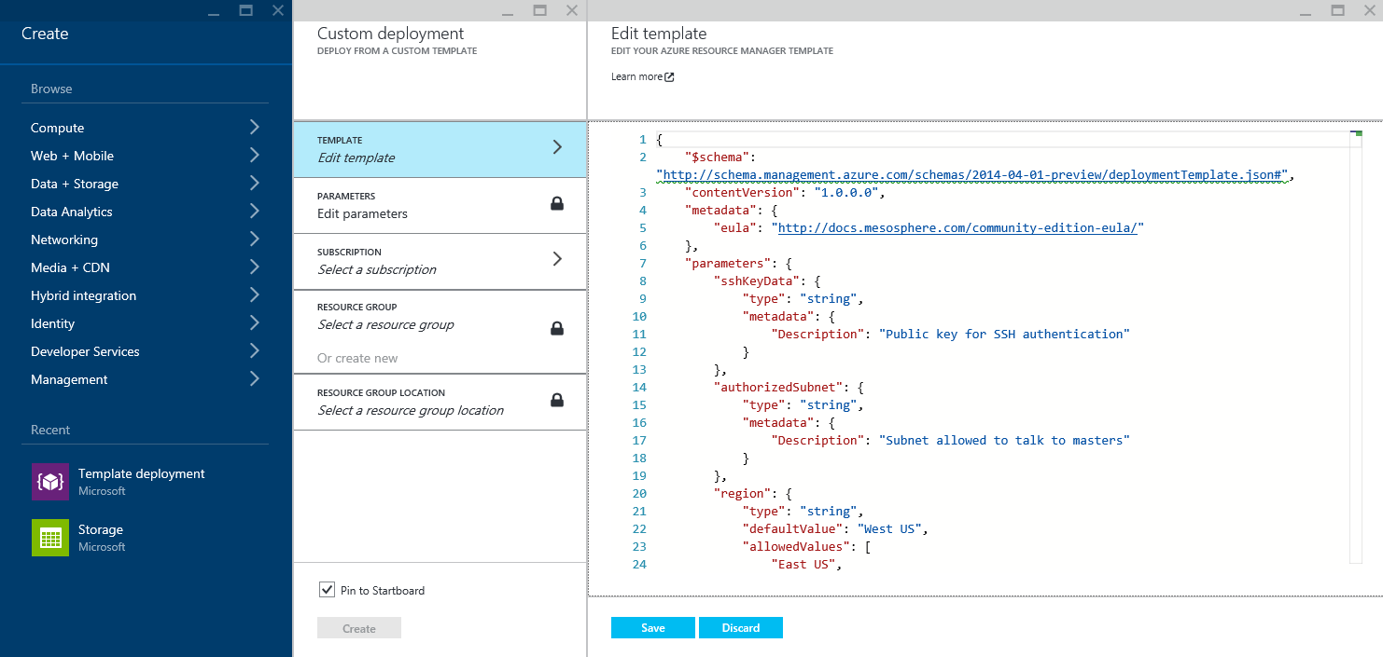
Gestion de groupe de ressources
Nouveau portail Azure
PowerShell
https://portal.azure.com
Switch-AzureMode -Name AzureResourceManager

Slide 9
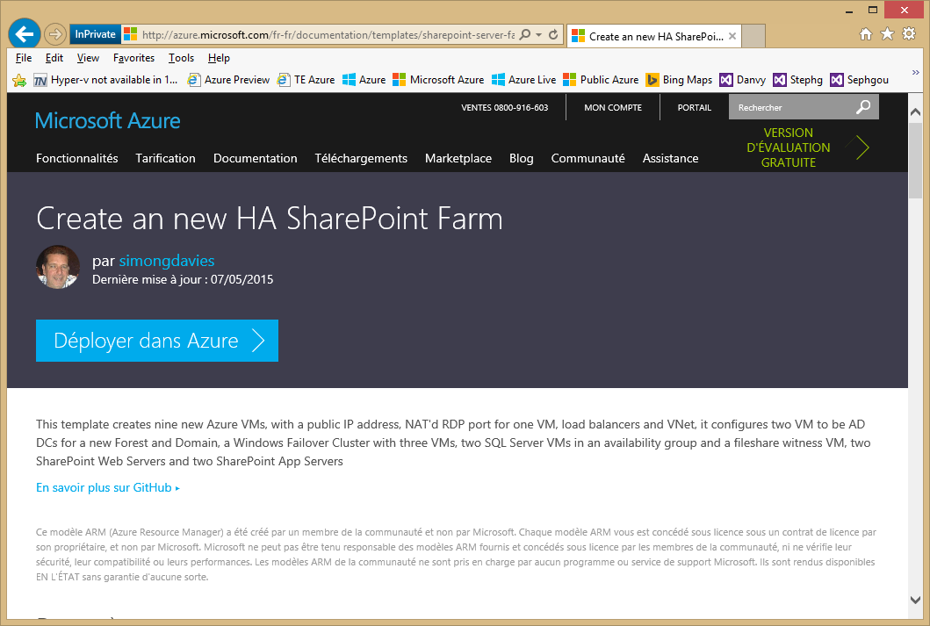
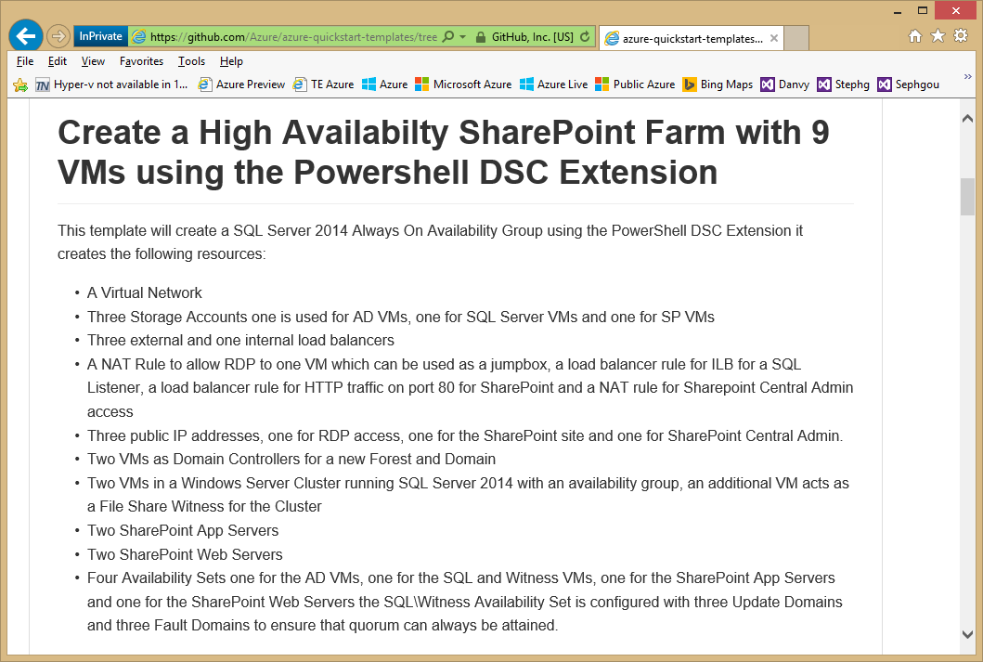
Modèles « Azure Resource Management »
http://azure.microsoft.com/fr-fr/documentation/templates/sharepoint-server-farm-ha
https://github.com/Azure/azure-quickstart-templates/tree/master/sharepoint-server-farm-ha

Slide 10
Azure Resource Manager : Synthèse
Cohérence du modèle
Infrastructure cloud ou à demeure (Azure Stack)
Réutilisation
Versioning
Gallerie de modèles
GitHub
Gouvernance
Déploiement centralisé
Audit
RBAC
ARM
ARM
DATACENTER
AZURE

